Slide 1


Система проектирования схем тепловых сетей
Выполнил:
студент группы ИСиТ 159-2
Егорова Е. В.
Научный руководитель:
к.т.н., доцент кафедры ИС
Карякин И. Ю.

Slide 2
Проблематика

Slide 3
Цели и задачи

Slide 4
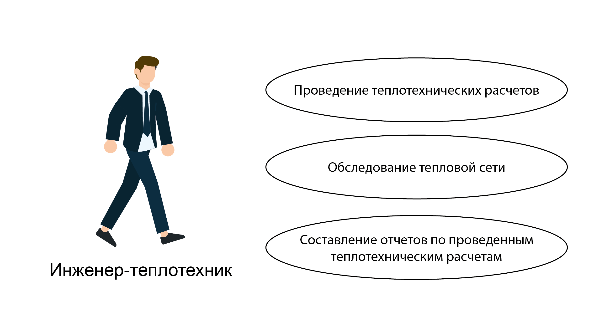
Диаграмма вариантов использования

Slide 5
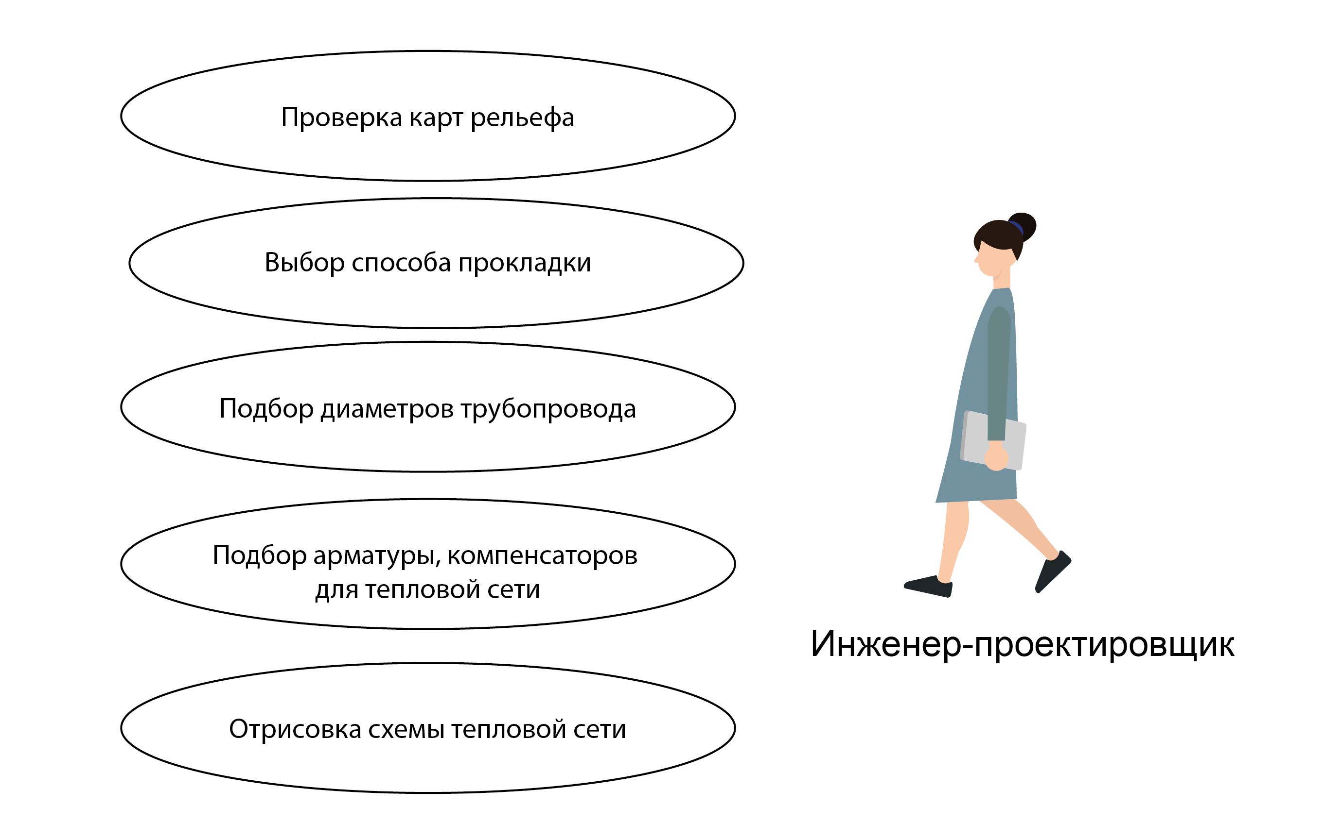
Диаграмма вариантов использования

Slide 6
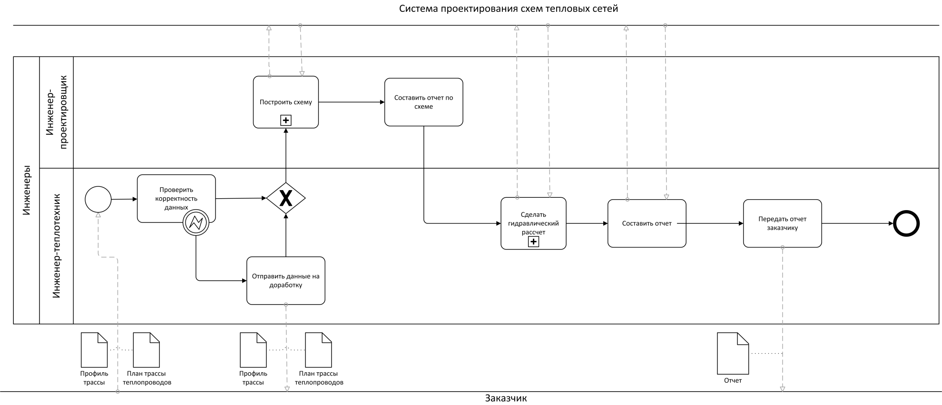
BPMN

Slide 7
UML-диаграммам вариантов использования

Slide 8
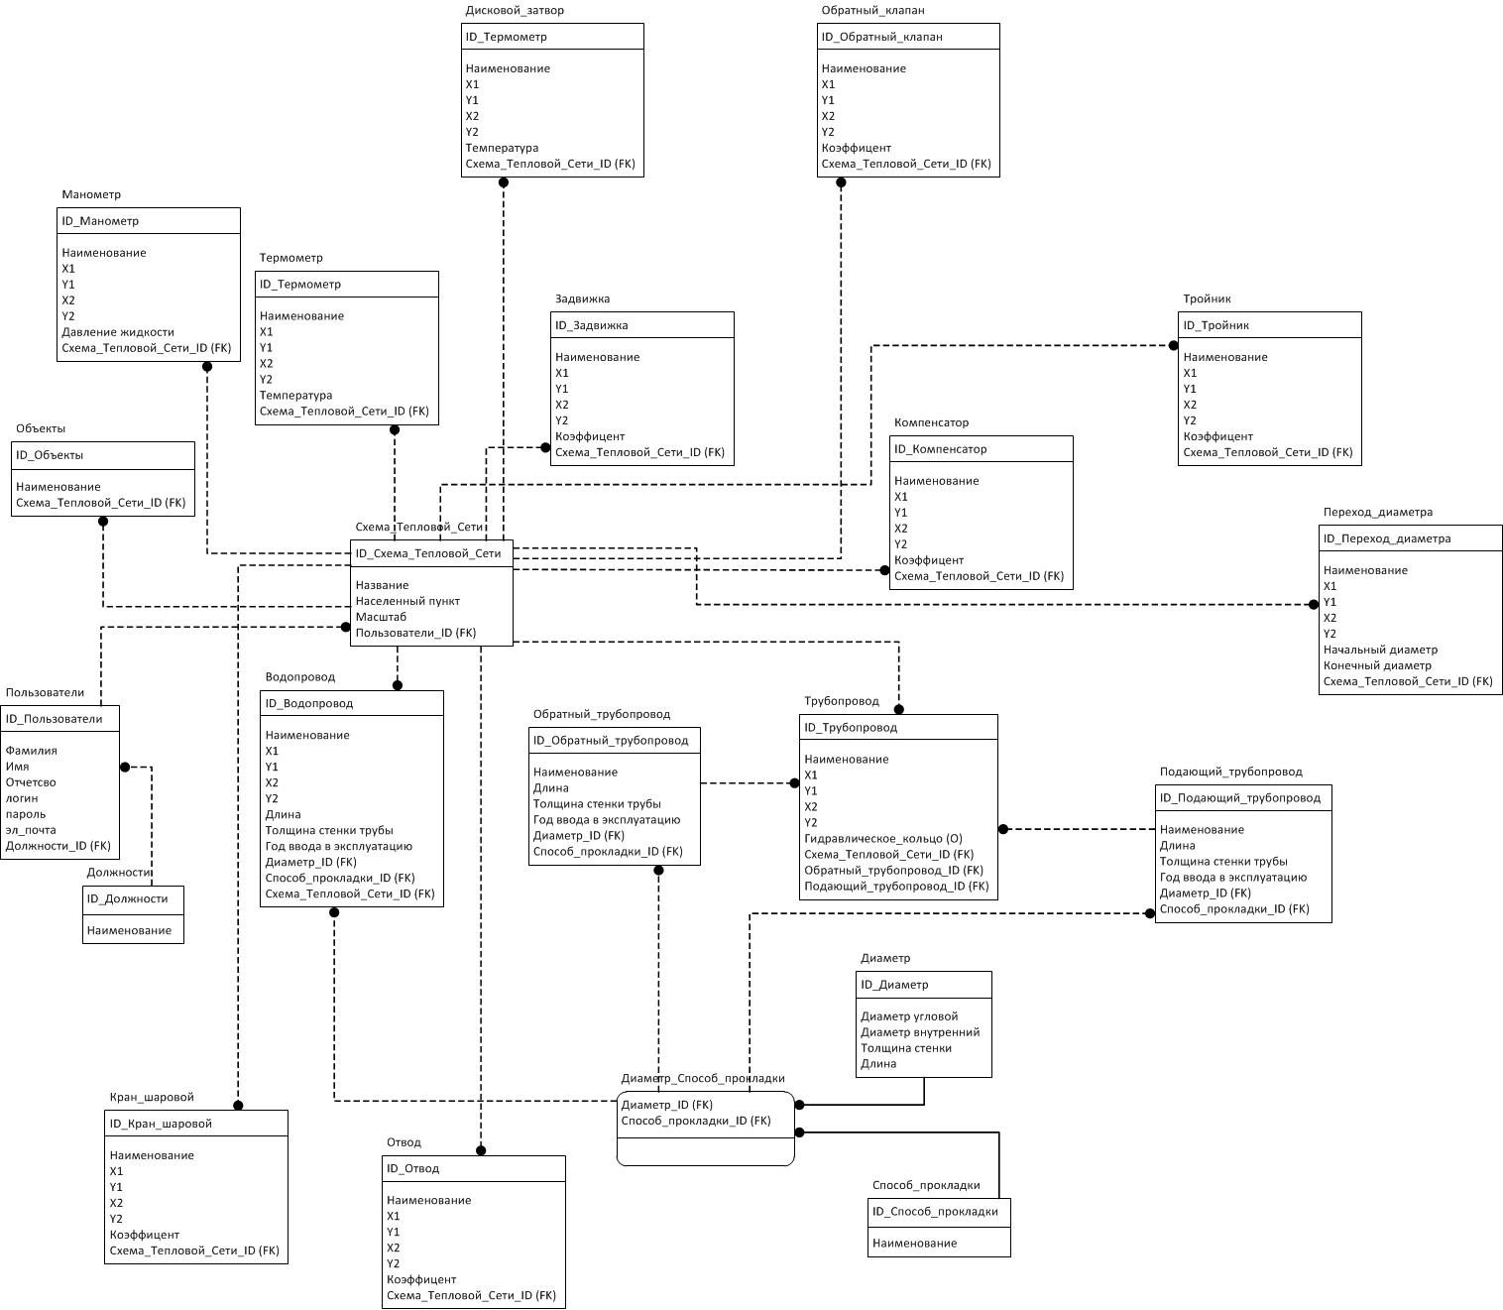
IDEF1X

Slide 9
Диаграмма классов

Slide 10
Программное обеспечение

Slide 11
Программное обеспечение

Slide 12
Программное обеспечение

Slide 13
Программное обеспечение

Slide 14
Отчеты

Slide 15
Заключение

Slide 16
СПАСИБО ЗА ВНИМАНИЕ!

